Slide 1
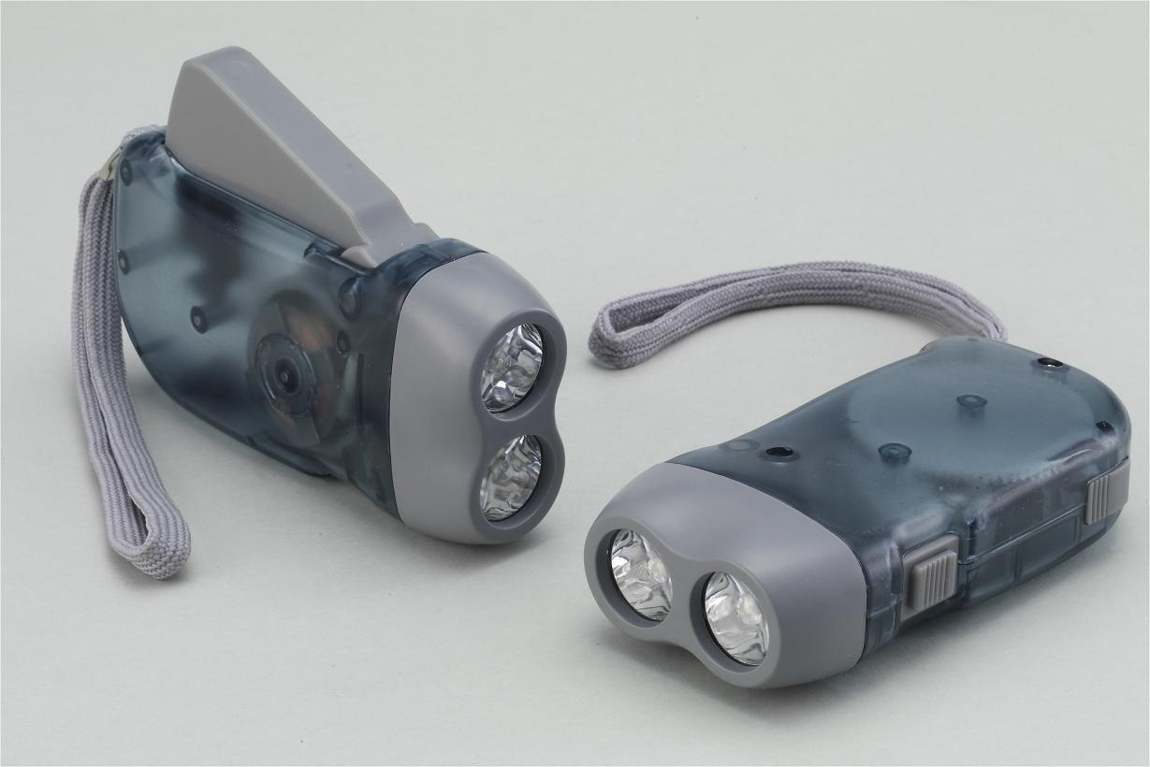
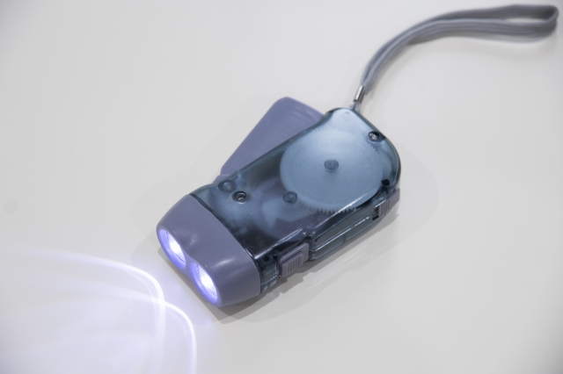
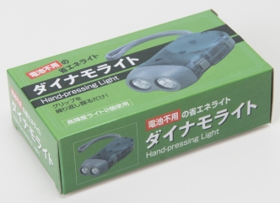
ご提案書
品名 ：ダイナモＬＥＤライト
品番：ＳＣ-0727
上代：￥350
色柄：単色
商品サイズ：100×52×26mm
包装：化粧箱入り
包装サイズ：105×58×30mm
材質：ABS樹脂
入数：200
生産国：中国
名入れスペース：20×45mm
２電源方式採用
ボタン電池とダイナモ発電使用。
グリップを繰り返し握る事でライトが点灯します。電池や電源確保の難しい万一の災害時等に非常に重宝します。

